Slide 1
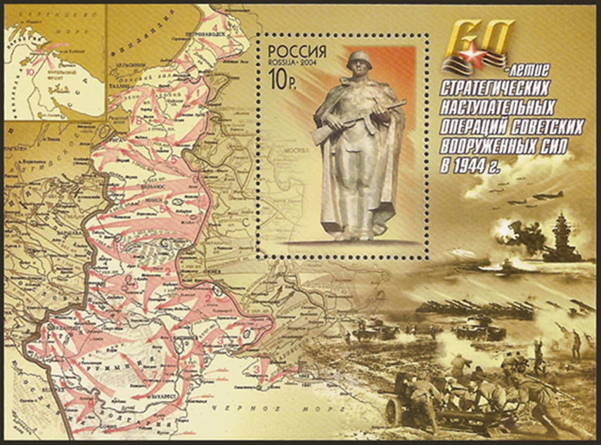
10 сталинских ударов
(к 80-летию освобождения территории СССР
от немецких войск)

Slide 2
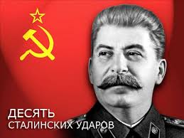

Slide 3
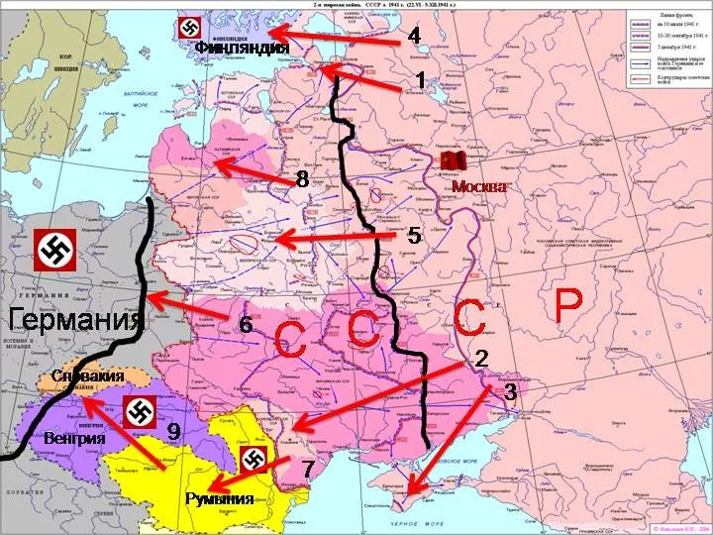

Slide 4
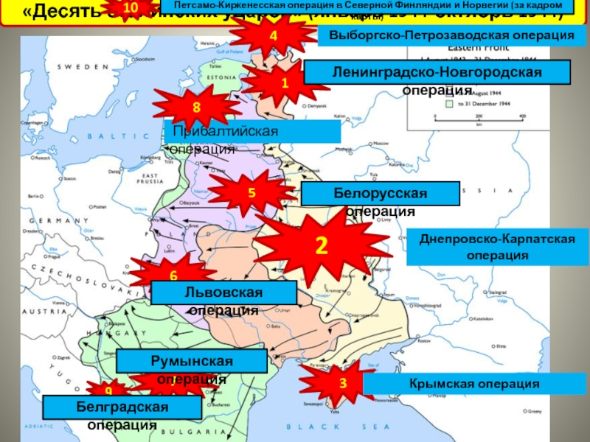

Slide 5
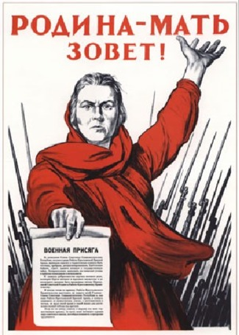

Slide 6
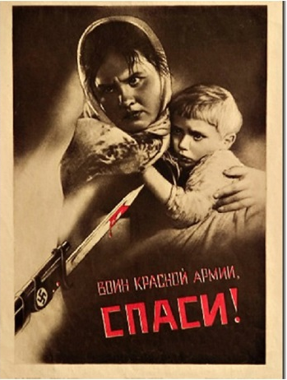

Slide 7
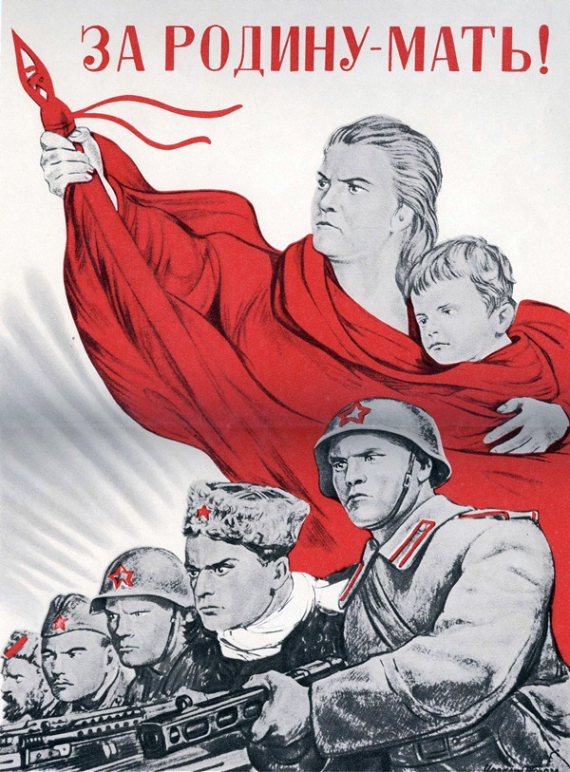

Slide 8
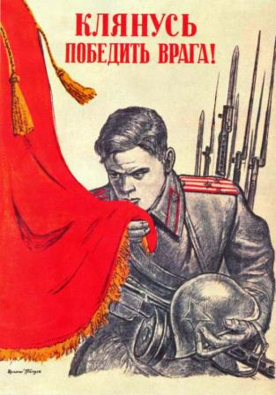

Slide 9
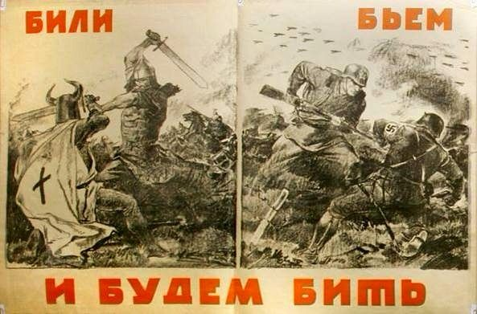

Slide 10
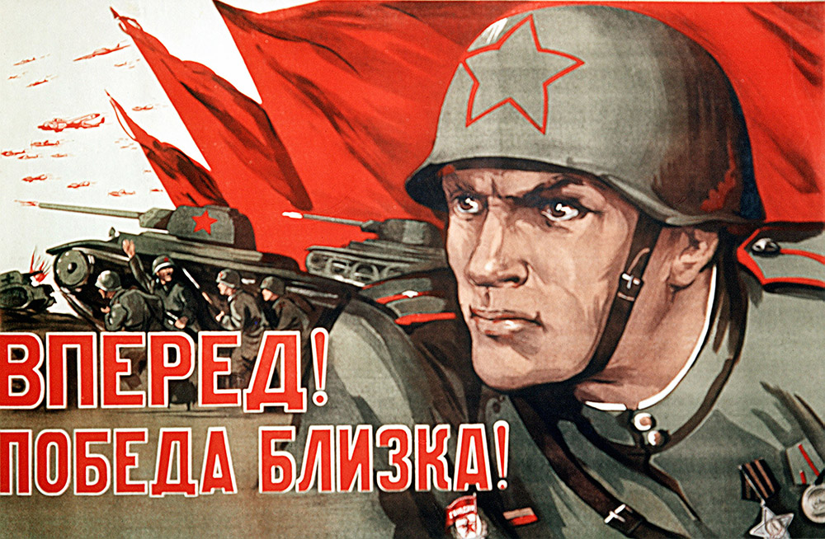

Slide 11
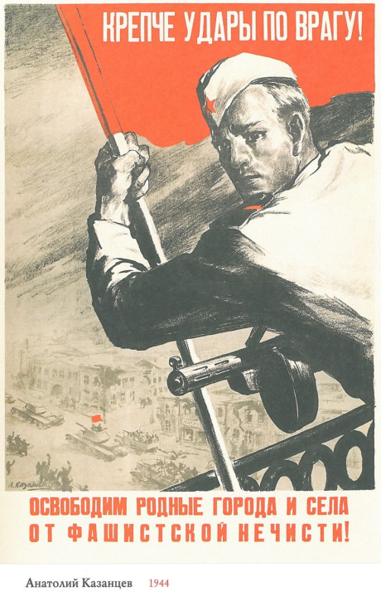

Slide 12
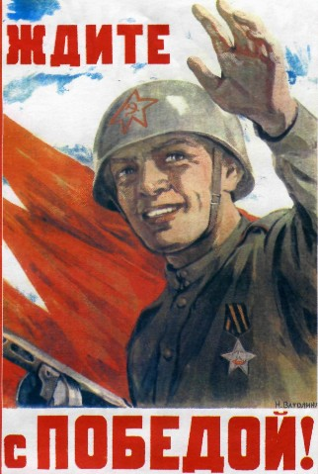

Slide 13
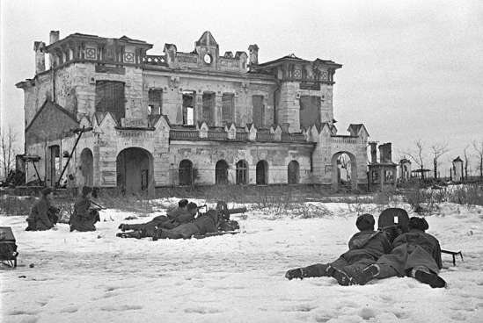
Первый удар
Ленинградско-Новгородская операция (январь-февраль 1944 г.)
Цель - разгром группировки немцев под Ленинградом и Новгородом.
Взломав мощную долговременную оборону врага на 300-км фронте, советские войска разгромили 18-ю и частично 16-ю немецкие армии группы армий «Север» и к 29 февраля продвинулись на 270 км.

Slide 14
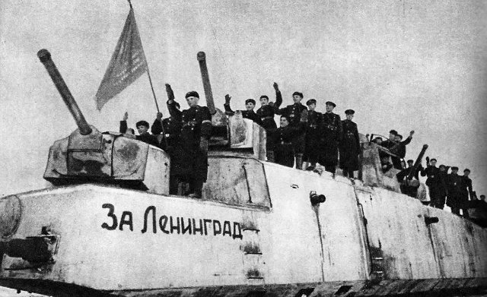
В результате успешного осуществления первого удара полностью ликвидирована блокада Ленинграда и освобождена Ленинградская область. Были созданы благоприятные условия для освобождения Прибалтики и разгрома противника в Карелии.

Slide 15
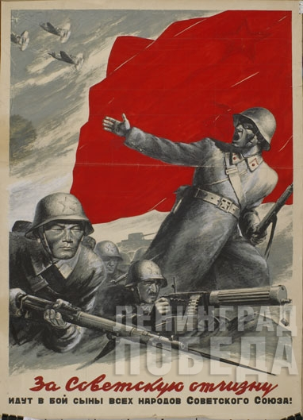

Slide 16
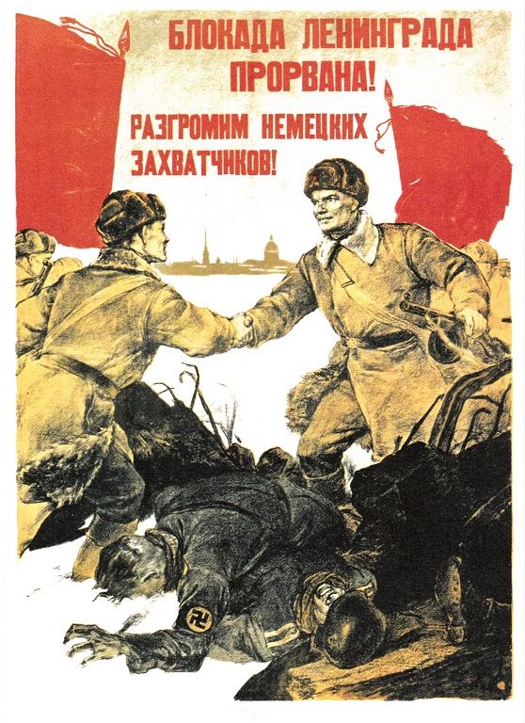

Slide 17
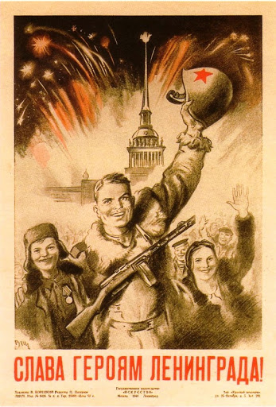

Slide 18


Slide 19


Slide 20
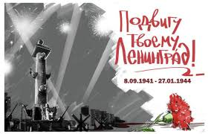

Slide 21
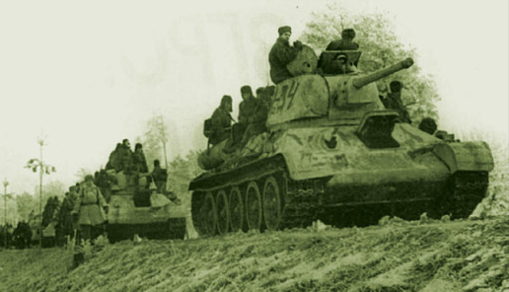
Второй удар
Днепровско-Карпатская операция (февраль-март 1944 г.)
Цель – освобождение Правобережной Украины
В результате была уничтожена группировка немцев
(10 дивизий) в районе Корсунь-Шевченковский.
В самый разгар весенней распутицы было развернуто широкомасштабное наступление.
Это было столь неожиданно для немцев, что они, спасаясь бегством, бросали технику и вооружение из-за непроходимости дорог, и отступили за р. Буг и Днестр

Slide 22
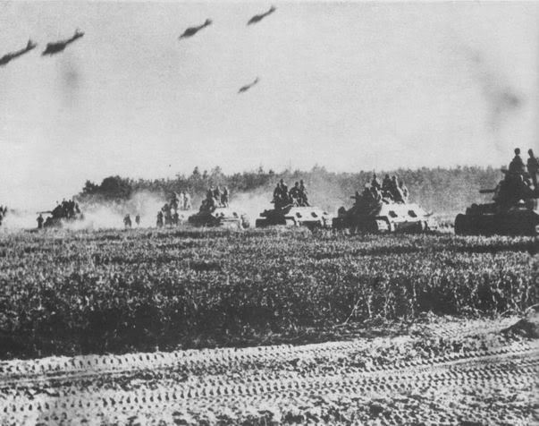
Правобережная Украина была освобождена от врага. Советские войска вступили на территорию Молдавии, а 26 марта вышли на границу с Румынией.

Slide 23
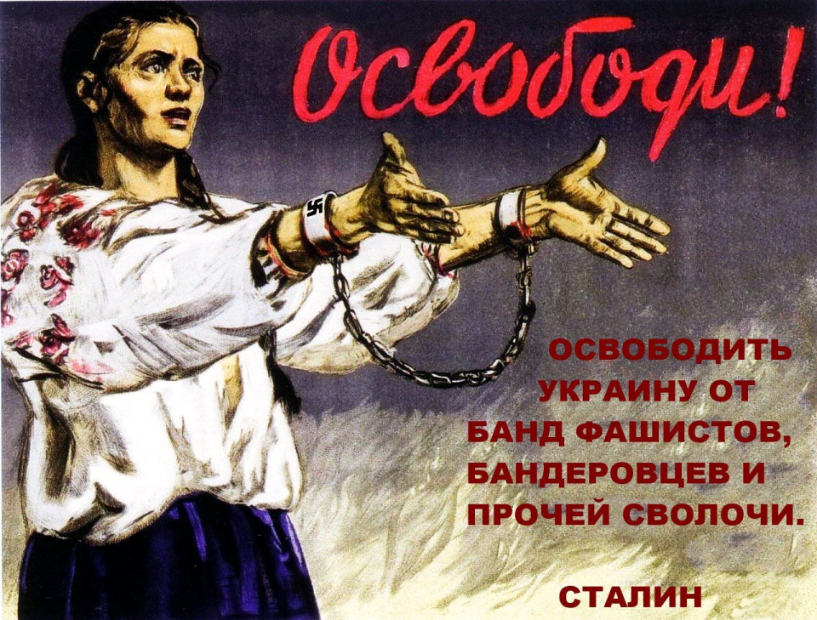

Slide 24
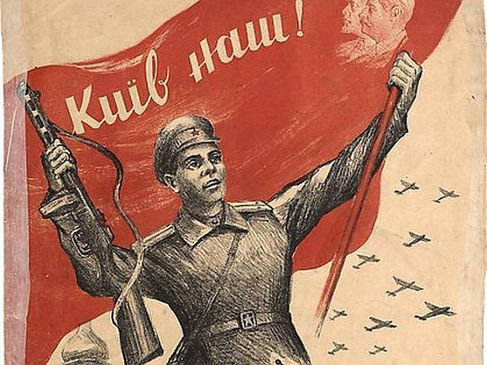

Slide 25
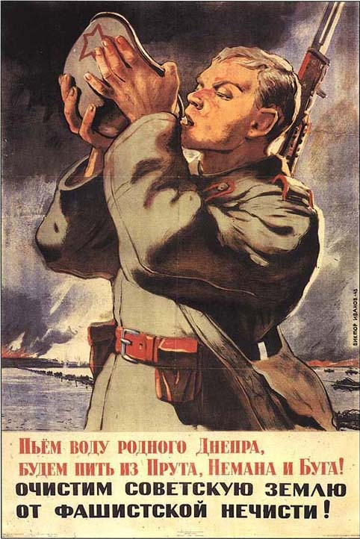

Slide 26
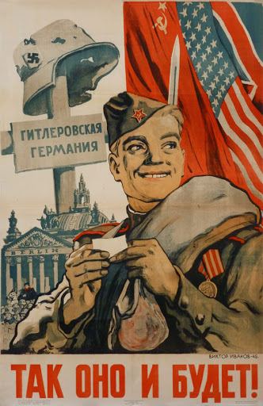

Slide 27
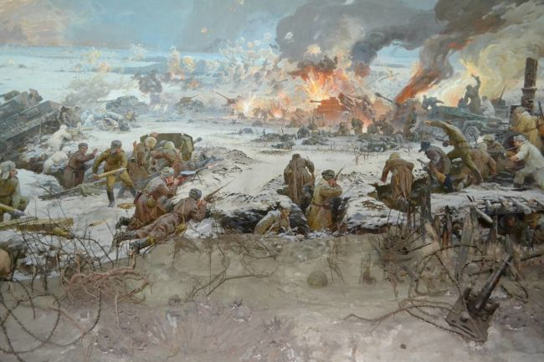

Slide 28
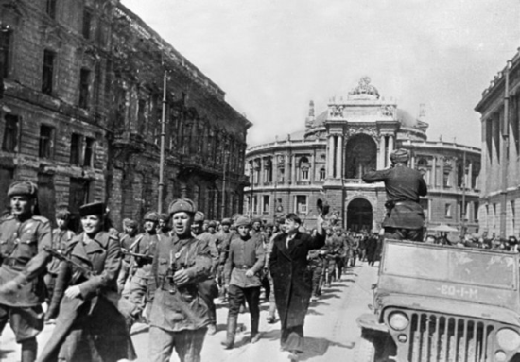
Третий удар
Одесская операция (26 марта-16 апреля 1944 г.)
Цель – разгром приморской группировки противника между реками Южный Буг и Днестр, освобождение северо-западного побережья Черного моря, включая город-порт Одессу и выход к линии государственной границы СССР с Румынией.

Slide 29
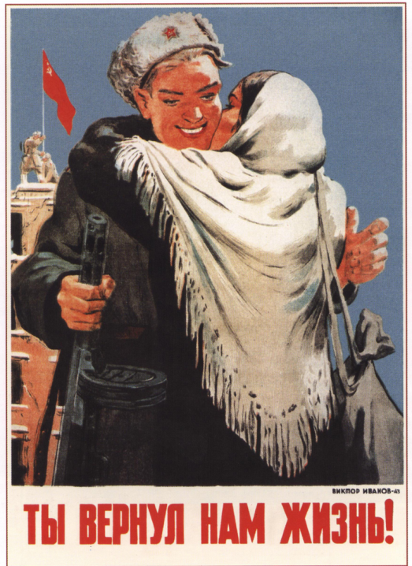

Slide 30
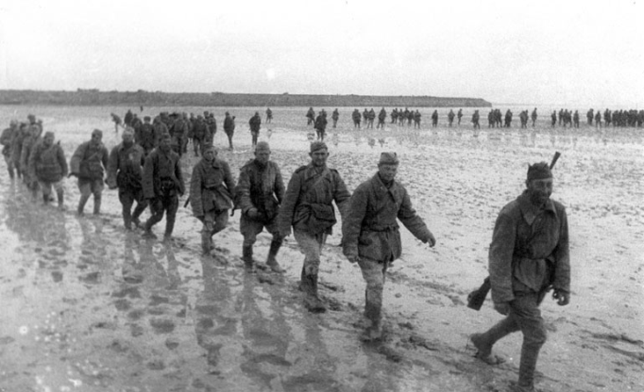
Третий удар
Крымская операция
(8 апреля – 12 мая 1944 г.)
Цель – освобождение Крыма.
Крымская операция завершилась полным разгромом 17-й немецкой армии, только безвозвратные потери которой в ходе боев составили от 120 тысяч человек (из них 61580 пленными).

Slide 31
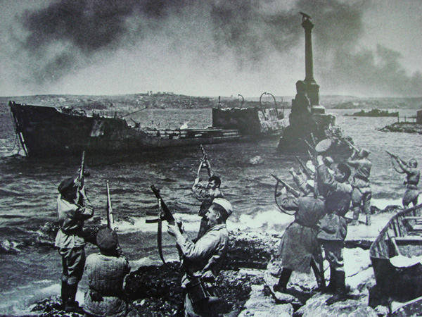
В результате была снята угроза южному крылу советского-германского фронта, а также возвращена главная военно-морская база Черноморского флота — Севастополь.

Slide 32
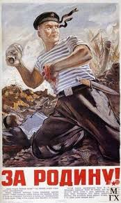

Slide 33
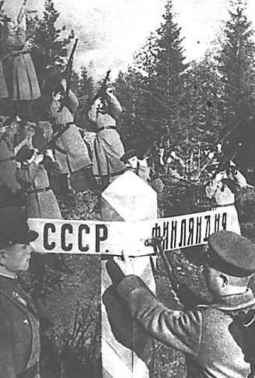
Четвертый удар
Выборгско-Петрозаводская операция
(10 июня – 9 августа 1944 г.)
Цель – поддержать высадку англо-американского десанта союзников через Ла-Манш.
Задействовано 450 тыс. советских войск.
Была прорвана "линия Маннергейма", освобождены города Выборг, Петрозаводск и большая часть Карело-Финской ССР. Поражение заставило правительство Финляндии выйти из войны.

Slide 34
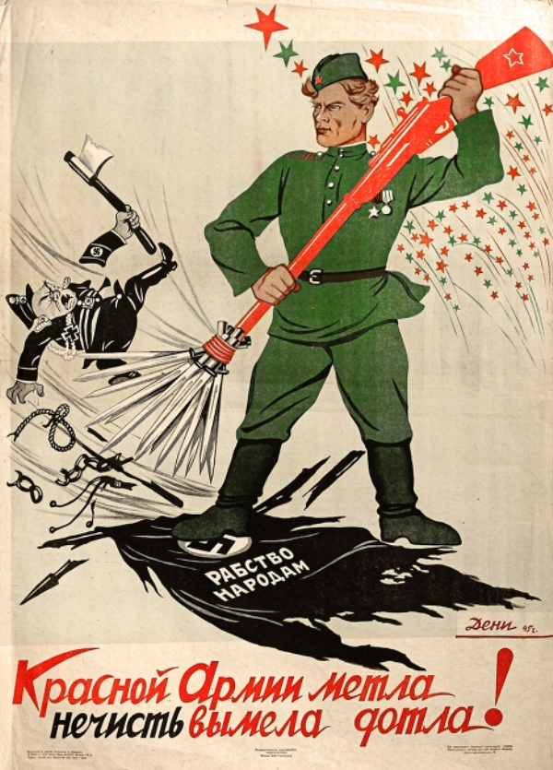

Slide 35
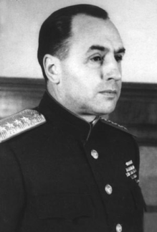
Пятый удар
Операция «Багратион» (23 июня -29 августа 1944 г.)
Цель – освобождение Белоруссии. Одна из крупнейших военных операций за всю историю человечества.
С советской стороны в операции участвовало 1 млн 200 тыс. человек (без учёта тыловых частей).
С немецкой стороны — в составе группы армий «Центр» — 850—900 тыс. человек (включая примерно 400 тыс. в тыловых частях).
Алексей Антонов,
заместитель начальника Генерального штаба РККА, ведущий разработчик плана операции

Slide 36
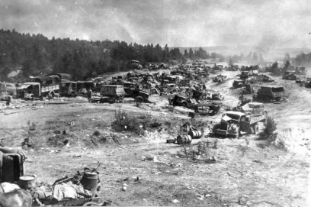
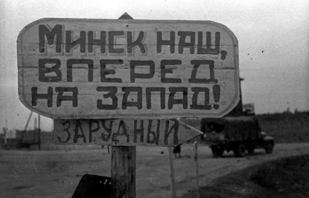
Восточнее Минска окружены и уничтожены 30 дивизий противника. Практически полностью разгромлена германская группа армий «Центр»
Были освобождены Белорусская ССР, большая часть Литовской ССР и значительная часть Польши. Советские войска форсировали Неман, вышли к Висле и непосредственно к границам Германии - Восточной Пруссии

Slide 37
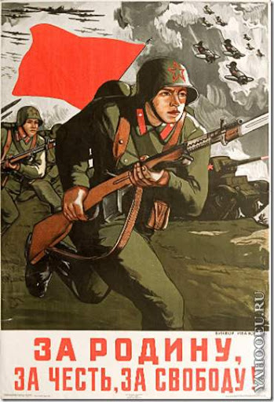

Slide 38
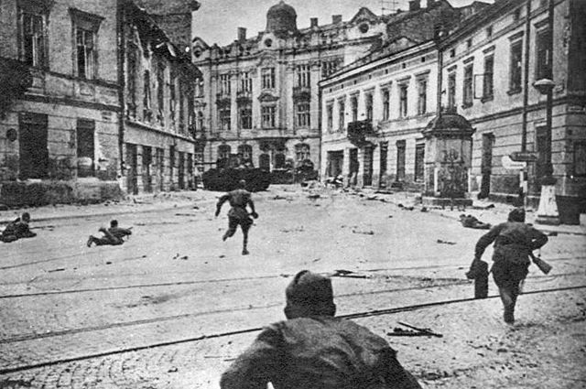

Slide 39
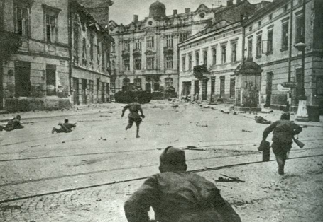
Шестой удар
Львовско-Сандомировская операция
(13 июля – 29 августа 1944 г.)
Цель – освобождение Западной Украины и занятие Юго-Восточной Польши
Была освобождена Западная Украина, форсирована Висла и создан мощный плацдарм западнее города Сандомир.
32 дивизии германских войск (включая дивизию украинских коллаборационистов СС «Галичина») потеряли от 50 до 70 процентов состава, а 8 дивизий были полностью уничтожены.

Slide 40
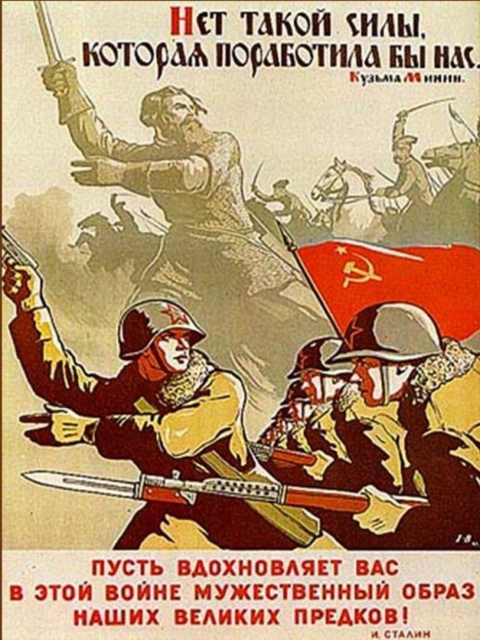

Slide 41
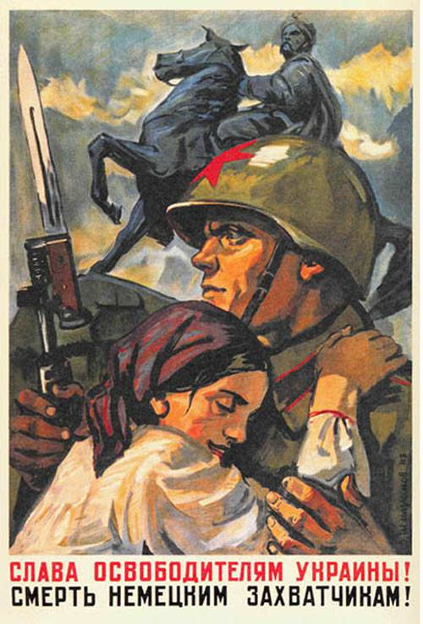

Slide 42
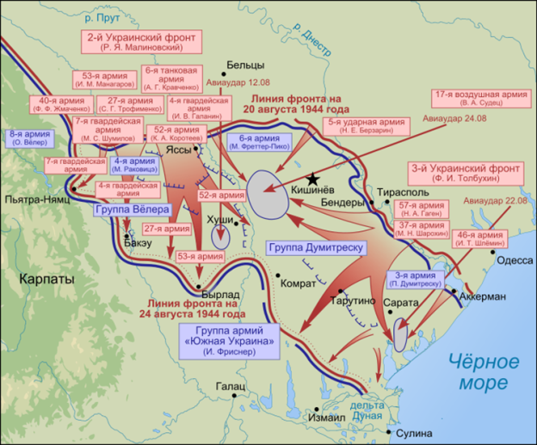
Седьмой удар
Ясско-Кишиневская операция
(20 – 29 августа 1944 г.)
Цель – разгром крупной немецко-румынской группировки, прикрывавшей балканское направление, освобождение Молдавии и вывода Румынии из войны

Slide 43
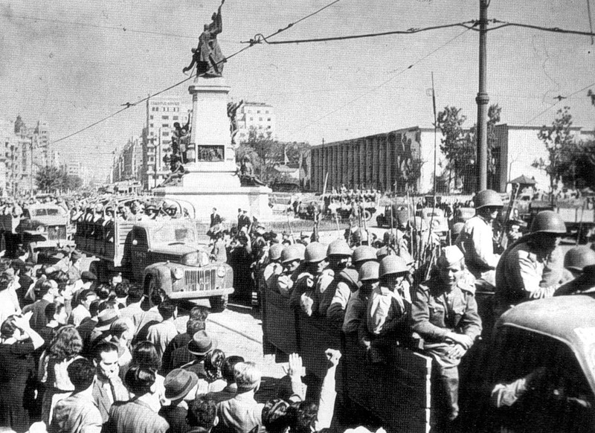
Была освобождена Молдавская ССР. Затем, уже в рамках Румынской операции, была оказана поддержка антифашистскому восстанию в Румынии 23 августа.
34 советских дивизии остались уничтожать окруженную кишиневскую группировку противника, а 50 дивизий - в основном 3-го Украинского фронта - перешли границу Румынии, заняли порт Констанца, Плоешти и ряд других городов и освободили значительные румынские территории. Происшедшее вывело из строя союзниц Германии - Румынию и Болгарию и открыло для Советских войск путь на Венгрию и Балканы.

Slide 44
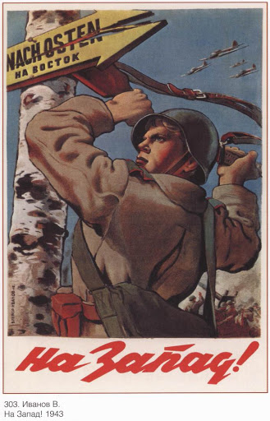

Slide 45
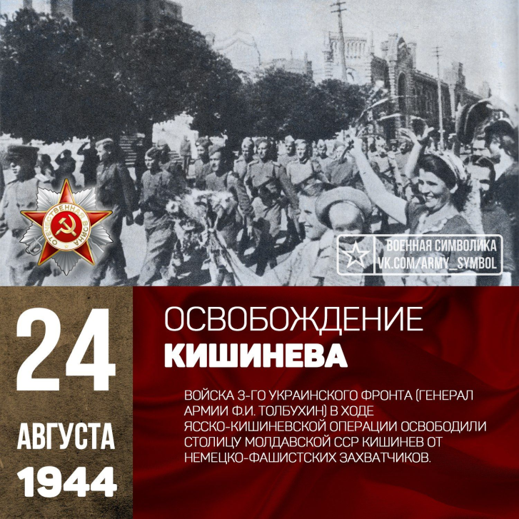

Slide 46
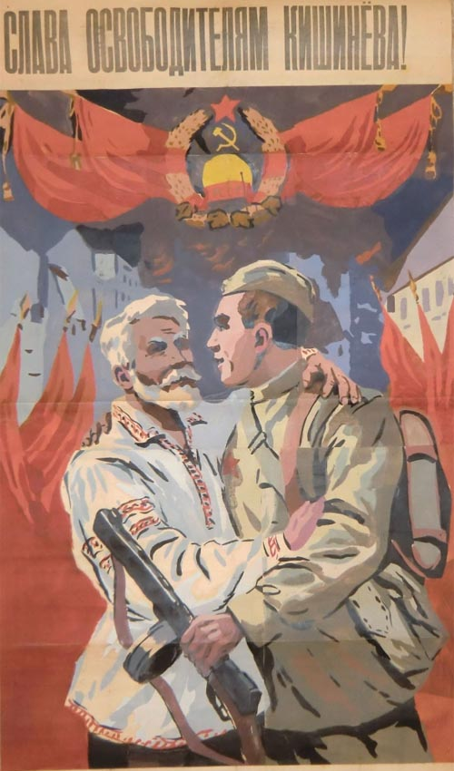

Slide 47
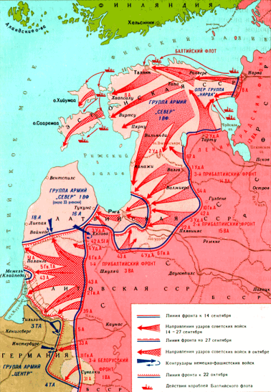
Восьмой удар
Прибалтийская операция
(14 сентября – 24 ноября 1944 г.)
Цель – освобождение от немецких войск Эстонии, Латвии и Литвы
Операция длилась 71 день, ширина фронта достигала 1000 км, а глубина — 400 км.
В результате Прибалтийской операции были разгромлены
26 дивизий группы армий «Север» и 3 дивизии уничтожены полностью. Оставшиеся дивизии заблокированы в Курляндии.

Slide 48
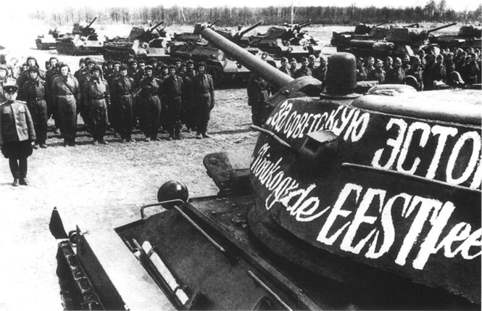
112 солдат Красной армии в ходе операции были удостоены звания Героя Советского Союза, из них трое — дважды, свыше 332 тыс. чел. были награждены медалями и орденами.

Slide 49
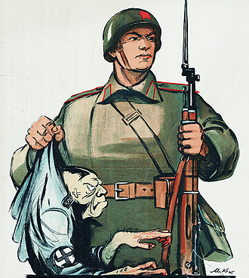

Slide 50
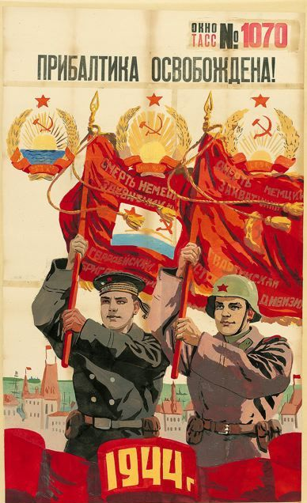

Slide 51
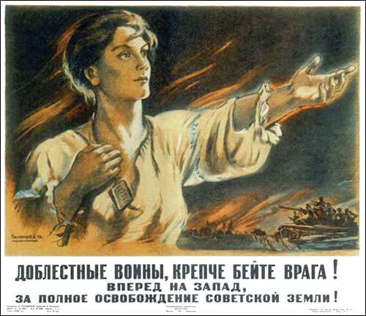

Slide 52

Девятый удар
Восточно-Карпатская операция
(8 – 28 сентября 1944 г.)
Цель – оказание помощи Словацкому восстанию.
20 сентября 1944 года Красная Армия вышла к чехословацкой границе.
21 сентября советские войска освободили первую чехословацкую деревню — Калинов.
6 октября 1-й чехословацкий армейский корпус, овладев вместе с советскими войсками Дуклинским перевалом, вступил на родную землю, освободив деревню Вышный Комарник.
Памятник на месте боёв за Дуклинский перевал

Slide 53
112 солдат Красной армии в ходе операции были удостоены звания Героя Советского Союза, из них трое — дважды, свыше 332 тыс. чел. были награждены медалями и орденами.

Slide 54

Белградская операция (октябрь-декабрь 1944 г.)
В результате Белградской операции была разгромлена армейская группа «Сербия», фронт группы армий «Ф» был отодвинут к северу более чем на 200 км. Были созданы благоприятные условия для проведения Будапештской операции.

Slide 55


Slide 56


Slide 57

Петсамо-Киркенесская операция
(7 – 29 октября 1944 г.)
Десятый удар
Наступательные боевые действия войск Карельского фронта и Северного флота ВМФ СССР против войск вермахта на севере Финляндии в области Петсамо и на севере Норвегии с 7 октября по 1 ноября 1944 года

Slide 58


Было освобождено Советское Заполярье, ликвидирована угроза порту Мурманск, разгромлены войска противника в Северной Финляндии, освобожден район Печенги, взят город Петсамо (Печенга). Советские войска вступили в Северную Норвегию.

Slide 59
В результате этих "Десяти сталинских ударов" почти вся территория СССР была освобождена от захватчиков.
Были разгромлены и ликвидированы
136 дивизий противника, из них 70 - окружены и уничтожены.
Румыния, Финляндия и Болгария перешли на сторону антигитлеровской коалиции.
Успехи 1944 г. предрешили окончательный разгром нацистской Германии в 1945 г.

Slide 60


Slide 61


Slide 62


Slide 63


Slide 64


Slide 65


Slide 66


Slide 67


Slide 68


Slide 69


